Slide 1
Модуль 2 Методи навчання нейромереж
Тема № 12: Проектування ШНМ для розв’язування задач класифікації та апро­ксимації

Slide 2
Використання нейромереж для розв’язування задачі регресії
Підключення бібліотек та пакетів
import numpy as np
from tensorflow import keras
from keras import layers
import matplotlib.pyplot as plt
Завантаження даних
(X_train, y_train), (X_test, y_test) = keras.datasets.boston_housing.load_data()
Побудова послідовної моделі
model = keras.Sequential([
keras.layers.Dense(20, activation=keras.activations.relu),
keras.layers.Dense(1)
])

Slide 3
Копіляція моделі
model.compile(
optimizer='adam',
loss=keras.losses.mean_squared_error,
metrics=[keras.metrics.mean_absolute_percentage_error]
)
Навчання
result = model.fit(X_train, y_train, epochs=3000, verbose=0)
Оцінювання моделі
print(model.evaluate(X_test, y_test))
print('average error = ', np.mean(result.
history['mean_absolute_percentage_error'][-100:]))
plt.plot(result.history['mean_absolute_percentage_error'][10:])
# y_pred = model.predict(X_train)
# plt.plot(y_train[::5], label="target")
# plt.plot(y_pred[::5], label="network output")
plt.legend()

Slide 4
Використання GPU
gpu_name = tf.test.gpu_device_name()
import time
timer = time.clock
start = timer()
with tf.device(gpu_name):
h = model.fit(X_train, y_train, batch_size=404, epochs=5000, verbose=0)
print(model.evaluate(X_test, y_test))
elapsed = timer() - start
print('elapsed: ', elapsed, 'average error = ',
np.mean(h.history['mean_absolute_percentage_error'][-100:]))

Slide 5
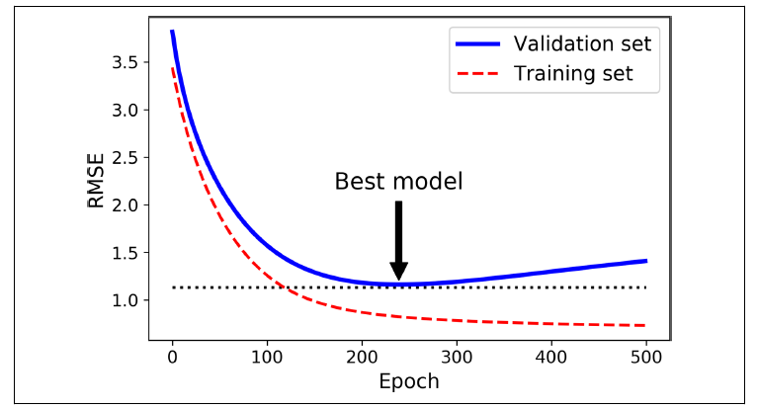
Використання множини валідації
Множина валідації — частина навчальної вибірки, призначена для вибору кращої із кількох моделей.

Slide 6
Використання множини валідації
h = model.fit(X_train, y_train, batch_size=324, epochs=1000, verbose=0,
validation_split=0.2)
print(model.evaluate(X_test, y_test))
elapsed = timer() - start
print('elapsed: ', elapsed, 'average error = ',
np.mean(result.history['mean_absolute_percentage_error'][-100:]))
plt.plot(h.history['mean_absolute_percentage_error'][10:], label="train")
plt.plot(h.history['val_mean_absolute_percentage_error'][10:],
label="validation")
plt.legend()

Slide 7
Класифікація на базі MNIST
MNIST — це своєрідне “Hello, world” машинного навчання.

Slide 8
Класифікація на базі MNIST
#Data import:
(X_train, y_train), (X_test, y_test) =
keras.datasets.mnist.load_data()
plt.imshow(X_train[0], cmap='binary')
print(y_train[0])
for i in range(10):
print("digit:", i, "count: ", np.count_nonzero(y_train == i))
#Data scale:
X_train = X_train.astype("float32") / 255
X_test = X_test / 255.0

Slide 9
Класифікація на базі MNIST
Бінарний випадок
y_train_5 = (y_train == 5).astype("float32")
model = keras.models.Sequential([
keras.layers.Flatten(input_shape=(28, 28)),
keras.layers.Dense(10, activation='relu'),
keras.layers.Dense(1, activation="sigmoid")
])
model.compile(
optimizer="adam",
loss = keras.losses.binary_crossentropy,
metrics=["accuracy"]
)
model.fit(X_train, y_train_5, epochs=10, batch_size=5000)
model.evaluate(X_test, y_test_5)
y_pred = (model.predict(X_test) > 0.5)/1.0
y_pred.reshape(len(y_test))[:50] == y_test_5[:50]

Slide 10
Класифікація на базі MNIST
Загальний випадок
model = keras.models.Sequential([
keras.layers.Flatten(input_shape=(28, 28)),
keras.layers.Dense(30, activation='relu'), # try 128
keras.layers.Dense(10, activation=keras.activations.softmax)
#keras.layers.Dense(10)
])
model.compile(
optimizer=keras.optimizers.RMSprop(),
loss=keras.losses.sparse_categorical_crossentropy,
#loss=keras.losses.SparseCategoricalCrossentropy(from_logits=True),
metrics=["accuracy"]
)
model.evaluate(X_test, y_test)
#y_pred = (model.predict_classes(X_test))
y_pred = tf.argmax(model.predict(X_test), axis=1)
y_pred[:200] == y_test[:200]

Slide 11
Дякую за увагу!

